Slide 1
Муниципальное бюджетное дошкольное образовательное учреждение «Центр развития ребенка - детский сад №28 «Огонек»
Проект «До свидания, лето!»
(средняя группа)
Подготовили:
Дедова Н.Н., Рахманова Ю.С.,
воспитатели группы №11 «Мотыльки»
Бердск - 2022

Slide 2
Характеристика проекта
Тип проекта: краткосрочный, познавательно-творческий.
Целевая группа: воспитатели, воспитанники группы №11 «Мотыльки» и их родители.
Возраст детей: 5 лет.
Сроки проведения: 24.08 – 31.08.2022г.

Slide 3
Цель и задачи проекта
Цель проекта: расширить и обобщить представления детей о летнем времени года.
Задачи проекта:
Развивать представления детей о летнем времени года, его признаках, сезонных изменениях в природе и жизни людей.
Развивать у детей связную речь, самостоятельность; стимулировать познавательную, двигательную и творческую активность.
Воспитывать любовь к родному краю, бережное отношение к природе.
Вовлекать родителей в совместную деятельность с ребенком в рамках реализации проекта.

Slide 4
Основной этап
Работа с детьми
Беседы:
Беседа «Сладкое лето: ягоды и фрукты» с использованием иллюстраций;
Беседа «Правила безопасного поведения на природе»;
Беседа «Активный отдых».
НОД:
Аппликация «Рыбка»;
Рисование «Путешествие на воздушном шаре»;
Лепка «Божья коровка», «Стрекоза», «Фруктовая тарелочка»;
Познавательное развитие «Лето красное».

Slide 5
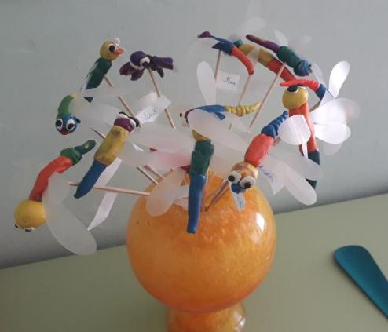
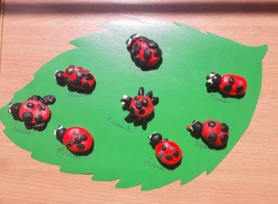
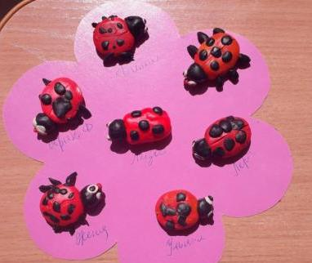

Slide 6
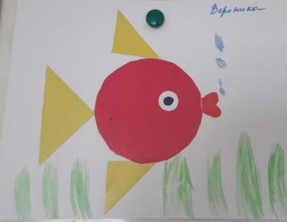
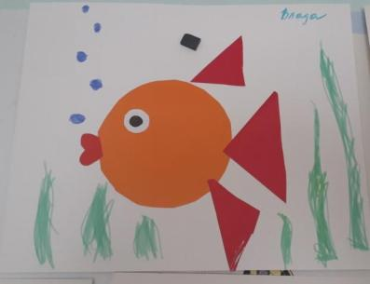
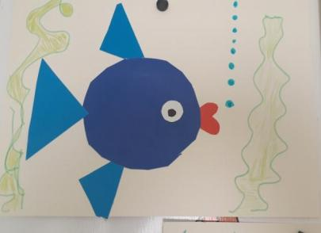

Slide 7
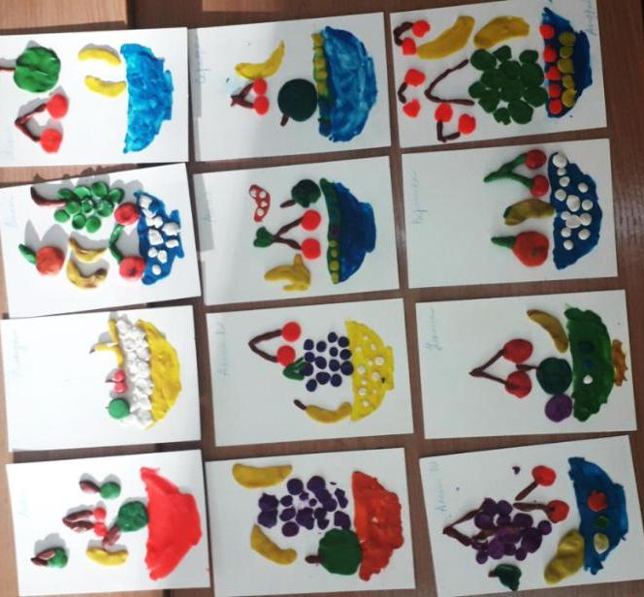

Slide 8
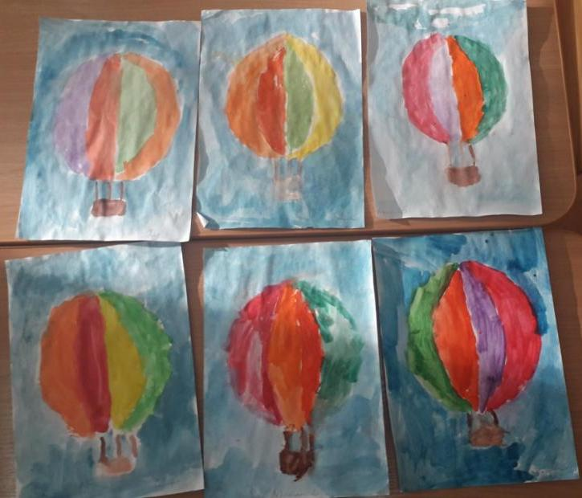

Slide 9
Наблюдения: «Насекомые в природе: муравьи, бабочки, стрекозы …», «Цветы на клумбах»;
Подвижные игры: «Гуси–лебеди», «Солнышко и дождик», «Жуки», «Ручеек» и др.
Дидактические игры: «Когда это бывает», «Узнай по описанию», «4 лишний», «Времена года», «Собери картинку», «Волшебный мешочек».
Чтение и обсуждение художественной литературы: «Дудочка и кувшинчик», «Грибы!» В. Катаев; «Лесное эхо» Г.Скребицкий; «Паровозик из Ромашково» Г.Цыферов; «Как муравьишка домой спешил» В.Бианки.
Загадки по теме проекта.
Чтение и обсуждение пословиц и поговорок.
Слушание песен о лете «Самая счастливая в это утро я», «Дождик босиком по земле прошел», танец насекомых.

Slide 10
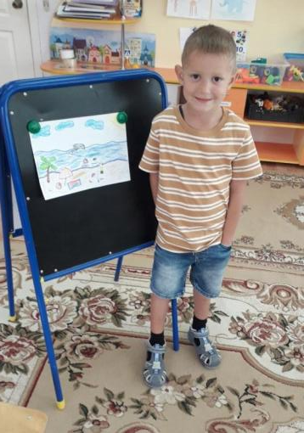
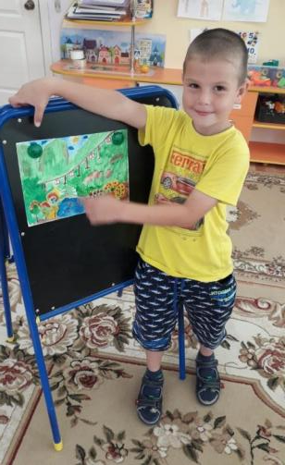
Презентация детьми рассказов и рисунков о ярком летнем событии «Воспоминание о лете»

Slide 11
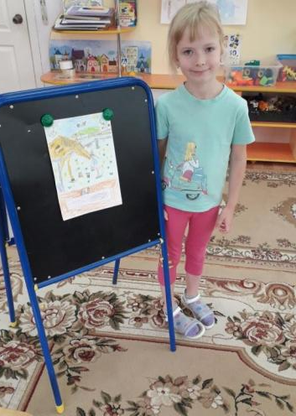
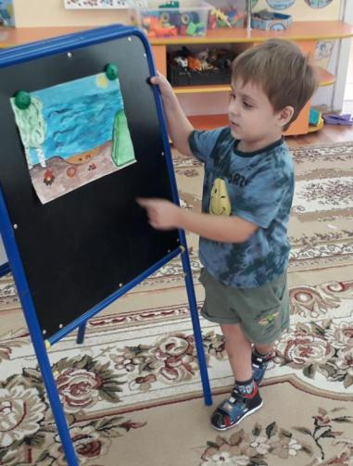

Slide 12
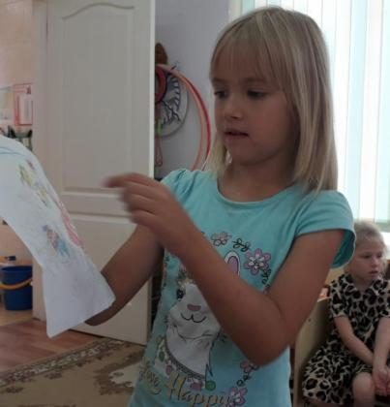
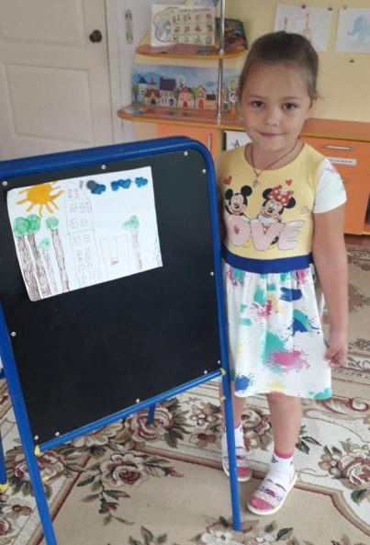

Slide 13
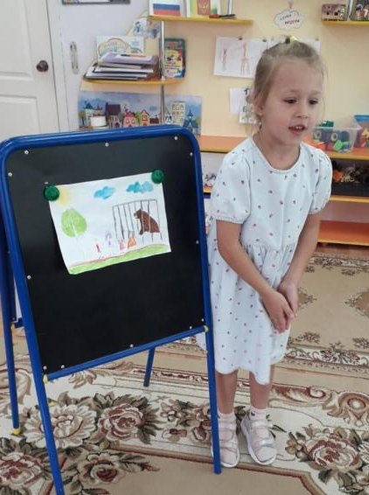
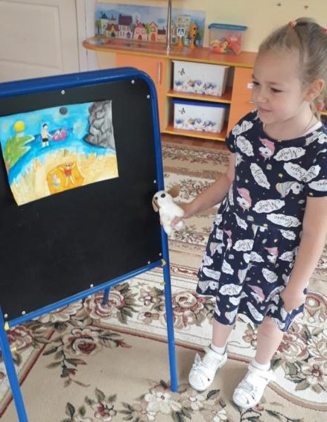

Slide 14
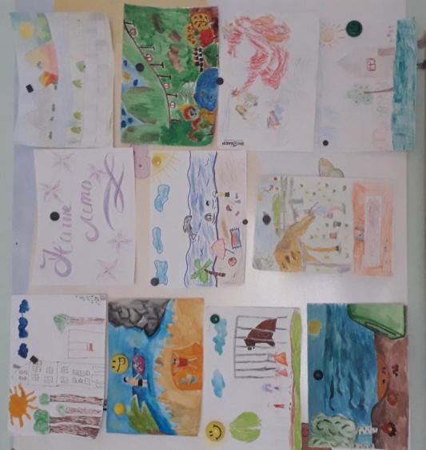
Оформление выставки совместных с родителями рисунков «Воспоминание о лете»

Slide 15
СПАСИБО ЗА ВНИМАНИЕ!

